Slide 1


Chào mừng các em đến với giờ học!
Lớp: 2/7

Slide 2














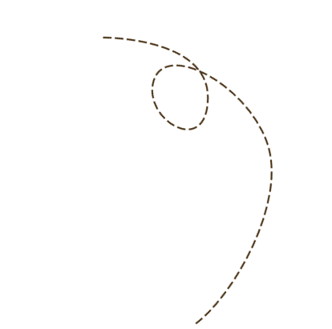
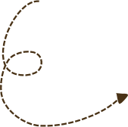


Khởi động

Slide 3



Trò Chơi Kéo Co

Slide 4
Cách chơi
Các em học sinh sẽ trả lời câu hỏi để giúp đội mình kéo thắng đội bạn. Mỗi câu trả lời đúng trong thời gian quy định sẽ giúp đội mình thắng 1 hiệp.
Trường hợp cả hai đội không trả lời đúng sẽ coi như hòa. Hiệp đó không tính vào số hiệp thắng.
Kết thúc trò chơi đội nào có số hiệp thắng nhiều hơn (tương đương với trả lời đúng nhiều câu hỏi hơn) sẽ là đội chiến thắng.

Slide 5
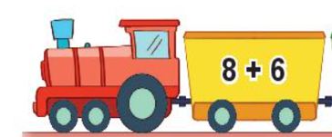


Câu Hỏi
15
14
13
12
11
10
9
8
7
6
5
4
3
2
1
0
A.14
C.12
B.13
D.16

Slide 6
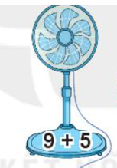
Câu Hỏi
15
14
13
12
11
10
9
8
7
6
5
4
3
2
1
0
A.13
C.12
B. 14
D.11

Slide 7
Câu Hỏi
15
4 + 9 =
14
13
12
11
10
9
8
7
6
5
4
3
2
1
0
A.12
C. 13
B.11
D.14

Slide 8




Toán
Bài 13: Luyện tập

Slide 9


TIẾT 1

Slide 10

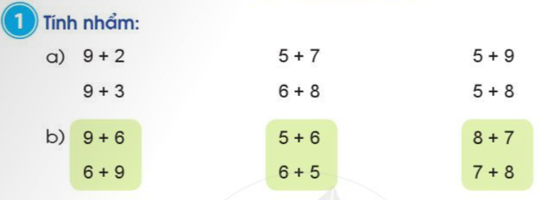
1
3
1
= 11
= 12
= 14
1
2
2
= 12
= 14
= 13
1
4
2
= 15
= 11
= 15
1
4
2
= 15
= 11
= 15
=> Để tìm đúng kết quả, em làm thế nào?
=> Bạn nào có cách làm khác?
=> Em có nhận xét gì về các phép tính ở mỗi cột của ý b?

Slide 11
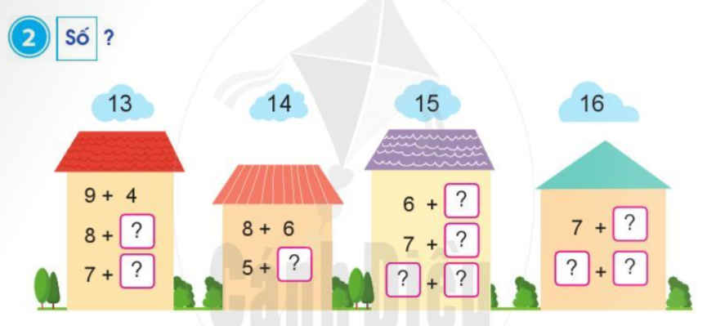
9
5
9
8
6
9
9
7
8
7
=> Bài 2 củng cố cho em kiến thức gì?

Slide 12
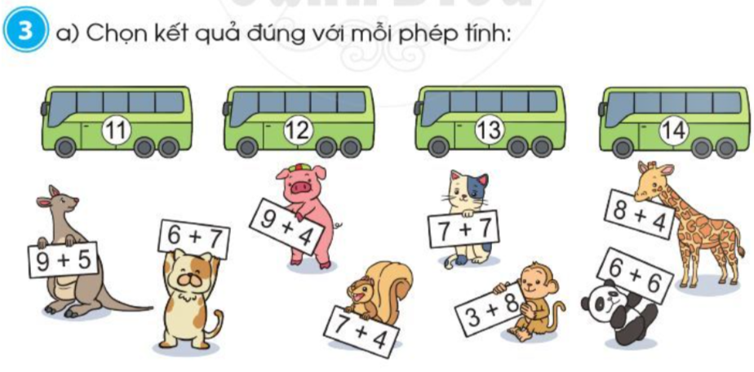
=> Để nối đúng kết quả, em làm thế nào?

Slide 13

Thứ ngày tháng năm 2022
Toán
Luyện tập

Slide 14

4b.
Tính:
Khi tính giá trị của biểu thức, em làm theo thứ tự nào?
9 + 5 + 1
= 14 + 1
>
= 15
5 + 3 + 4 =
8 + 4
>
= 12
7 + 2 + 6 =
9 + 6
>
= 15
8 + 4 + 5 =
12 + 5
>
= 17

Slide 15
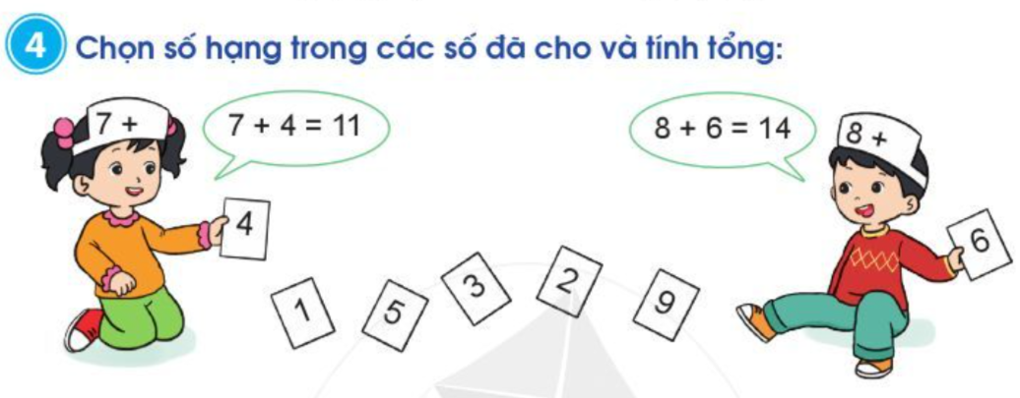
7 + 4 = 11
8 + 6 = 14
7 + 4 = 11
7 + 5 = 12
7 + 9 = 16
7 + 1 = 8
8 + 6 = 14
8 + 5 = 13
8 + 9 = 17
8 + 1 = 9
7 + 3 = 10
7 + 2 = 9
8 + 3= 11
8 + 2 = 10

Slide 16
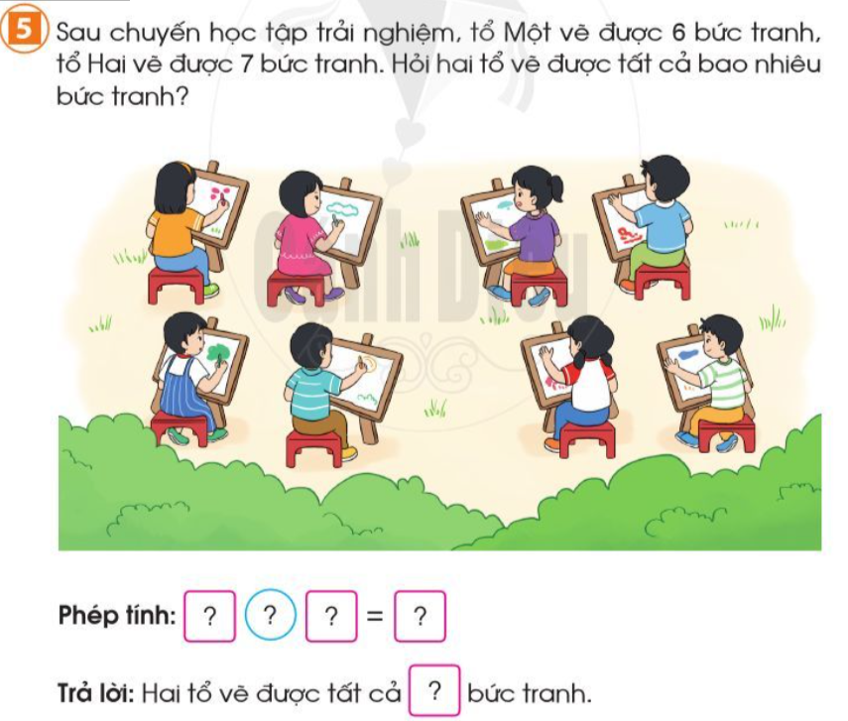
6
+
7
13
13

Slide 17
5.
Sau chuyến học tập trải nghiệm, tổ Một vẽ được 6 bức tranh,
số
tổ Hai vẽ được 7 bức tranh. Hỏi hai tổ vẽ được tất cả bao nhiêu bức tr
Tóm tắt
- Tổ Một : 6 bức tranh
>
…. bức tranh?
- Tổ Hai : 7 bức tranh
Giải
Hai tổ vẽ được tất cả số bức tranh là:
6 + 7 = 13 (bức tranh)

Slide 18
Đáp số : 13 bức tranh
- Muốn tìm xem hai tổ vẽ được tất cả bao nhiêubức tranh, em
làm thế nào?
- Bài toán thuộc dạng toán gì?
- Bài toán thuộc dạng tính tổng. Ta làm phép cộng.

Slide 19
Thứ năm ngày tháng 10 năm 2021
Toán
Luyện tập
3.
Tóm tắt
- Tổ Một : 6 bức tranh
>
…. bức tranh?
- Tổ Hai : 7 bức tranh
Giải
Số
bức tranh hai tổ vẽ được tất cả là :

Slide 20
6 + 7 = 13 (bức tranh)
Đáp số : 13 bức tranh

Slide 21
Dặn dò
- Học thật thuộc bảng cộng và nhớ cách cộng nhẩm để làm toán không bị sai
- Em chuẩn bị bài Luyện tập chung trang 28

Slide 22
Cảm ơn các em đã lắng nghe!
Chào tạm biệt !

Slide 23
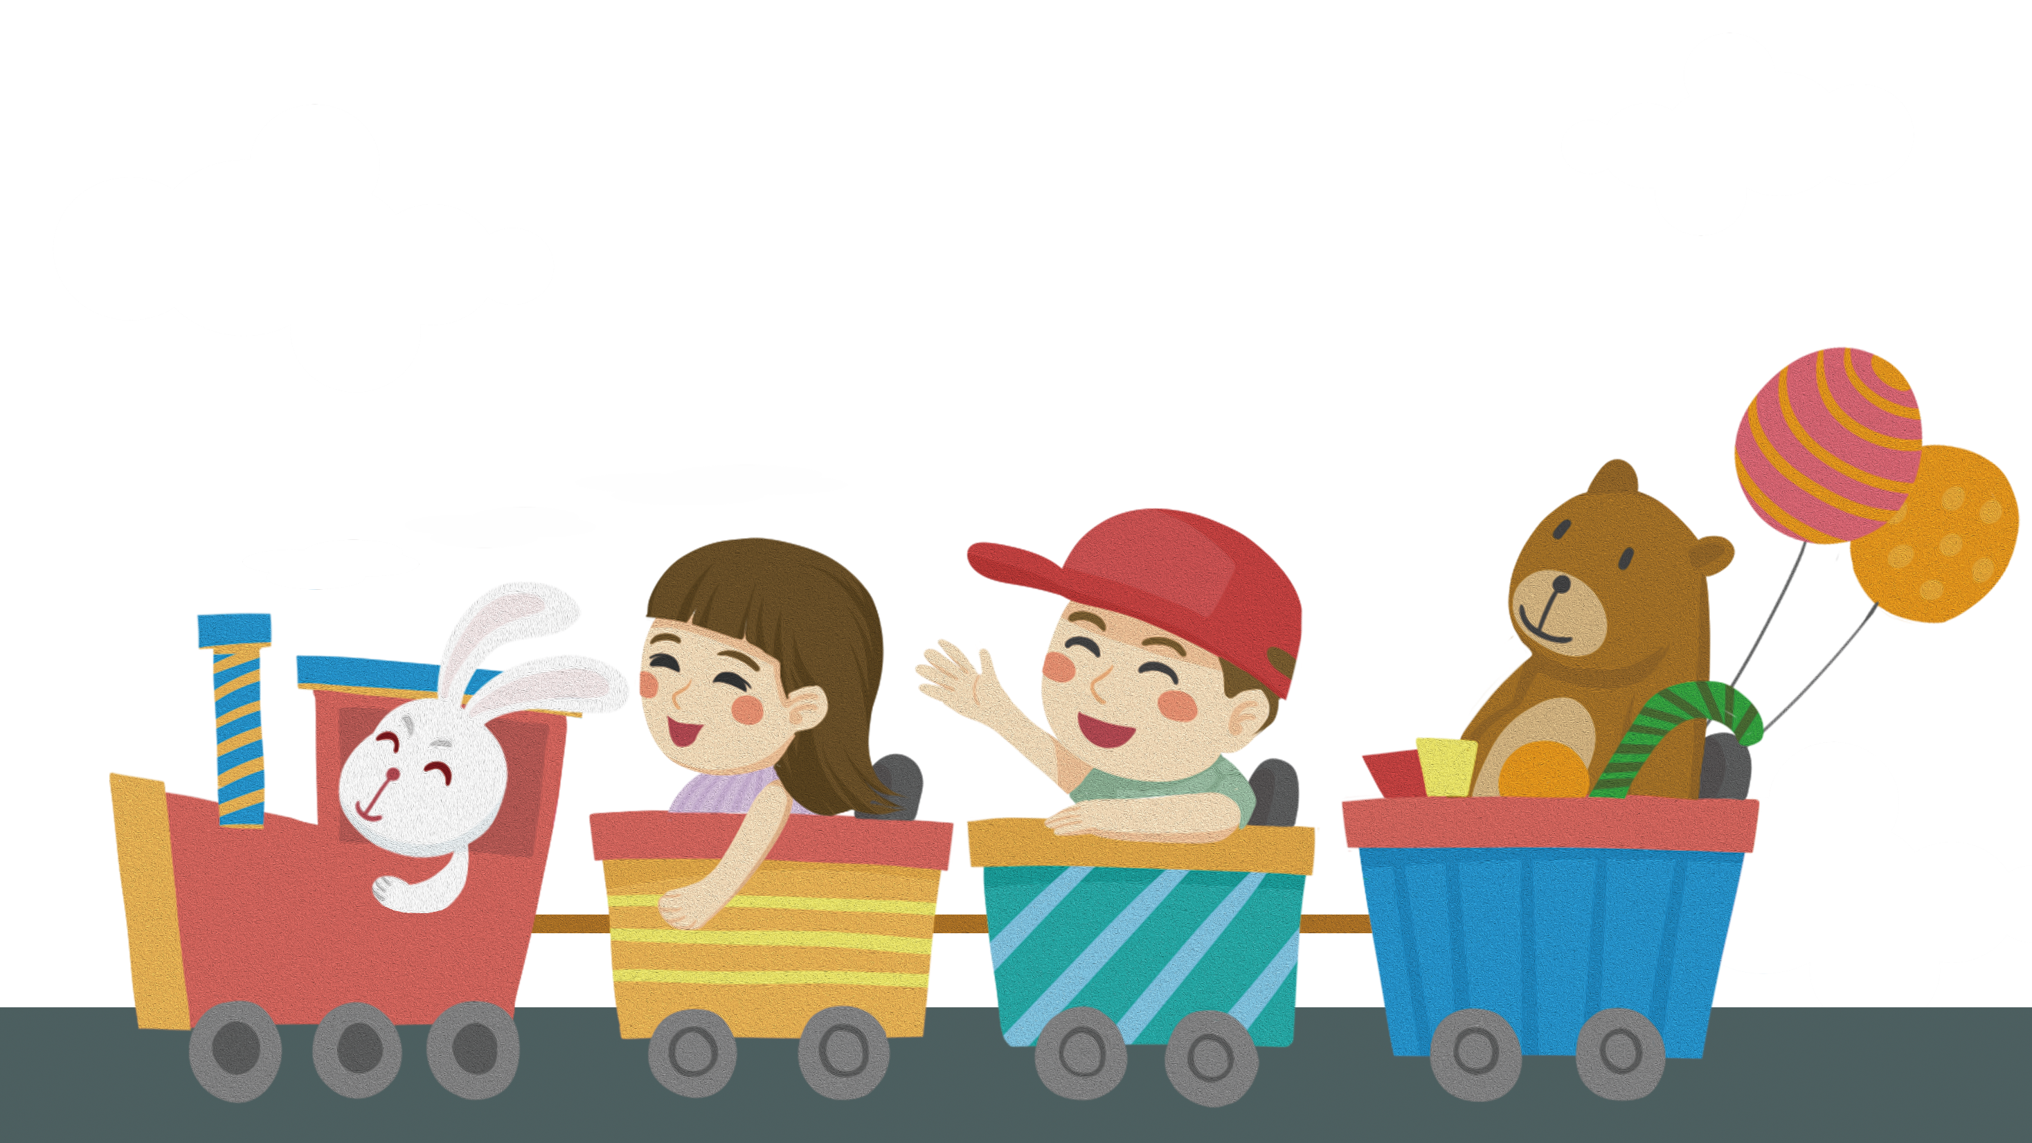
CHÀO TẠM BIỆT

